Slide 1
分配格
定义13.7 设<L,∧,∨>是格.
∀ a,b,c∈L有
a∧(b∨c)＝(a∧b)∨(a∧c)
a∨(b∧c)＝(a∨b)∧(a∨c)
成立,则称L为分配格.

Slide 2
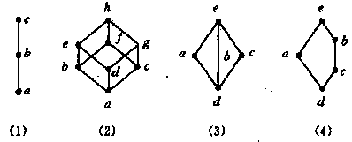
图中(1)、(2)、(3)、(4)是分配格吗？
(3)a∧(b∨c)＝a∧e＝a
(a∧b)∨(a∧c)＝d∨d＝d
(4)b∧(a∨c)＝b∧e＝b
(b∧a)∨(b∧c)＝d∨c=c.

Slide 3
全上界、全下界
定义13. 8 若在格<L,∧,∨>中存在一个元素a,∀b∈L, a≤b或(b≤a),则称a为格L的全下界(或全上界)
定义13. 9 对于一个格L,全下界如果存在,则是唯一的,记为0.同样地,若全上界存在,则也是唯一的,记为1,具有全上界和全下界的格称为有界格,记作<L,∧,∨,0,1>

Slide 4
补元
定义13.10 设<L,∧,∨,0,1>是有界格∀a∈L,若存在b∈L使得a∧b＝0,a∨b＝1,则称b为a的补元.

Slide 5
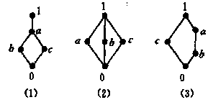
(1)的a,b,c都不存在补元,0与1互为补元.
(2)的a,b,c中任意两个都互为补元, 0与1互为补元.
(3)中a和b的补元都是c,而c的补元是a和b,0与1互为补元.

Slide 6
有补格
定义13. 11 如果格中每个元素都至少有一个补元,则称这个格为有补格.
图13.5中(2),(3)和(4)是有补格,而(1)不是.
对分配格L来说,如果a∈L有补元,则一定有唯一的补元,a’.

